Slide 1


CURSO DE MATLAB DO BÁSICO AO AVANÇADO
UNIVERSIDADE FEDERAL DO PIAUÍ (UFPI)
CURSO DE ENGENHARIA ELÉTRICA
LIGA ACADÊMICA DE SISTEMAS INTELIGENTES (LASI)

Slide 2

AULA 8: MATRIZ DE CÉLULAS E MATRIZ DE ESTRUTURAS
UNIVERSIDADE FEDERAL DO PIAUÍ (UFPI)
CURSO DE ENGENHARIA ELÉTRICA
LIGA ACADÊMICA DE SISTEMAS INTELIGENTES (LASI)
CURSO: MATLAB DO BÁSICO AO AVANÇADO
Membro ligante: Mariana

Slide 3
Sumário
Matriz (ou Vetor) de Células (cell array)
O que são?
Como criar?
Visualizando o conteúdo
Adicionando ou removendo células
Matrizes Estruturas
O que são?
Como criar?
Visualizando o conteúdo
Adicionando ou removendo campos
Aninhando Matrizes Estruturas
Exemplos de aplicações

Slide 4
AULA 8-1: COMO GERAR UMA MATRIZ DE CÉLULAS NO MATLAB

Slide 5
O que são Matrizes de Células?
Uma matriz de células é um tipo especial de matriz do MATLAB cujos os elementos são células, contêineres que podem conter outras matrizes.
Matrizes comuns ( ) x Matrizes celulares { }
Em termos de programação, cada elemento de uma matriz celular é um apontador para outra estrutura de dados e, estas estruturas de dados podem ser de diferentes tipos.

Slide 6
Como criar?
As matrizes celulares podem ser criadas de duas formas:
Usando declarações de atribuição
Pré-alocando uma matriz celular usando a função cell

Slide 7
Como criar?
Usando declarações de atribuição
Há duas maneiras de atribuir dados a células, conhecidas como indexação de conteúdo e indexação de célula.
Indexação de conteúdo envolve a colocação de chaves “{ }” em torno dos subscritos da célula, juntamente com o conteúdo da célula em notação comum.
Indexação de célula envolve a colocação de chaves “{ }” em torno dos dados a serem armazenados em uma célula, juntamente com os subscritos da célula em notação comum.

Slide 8
Como criar?
Usando declarações de atribuição
Indexação de conteúdo
a{1,1} = [1 2 3; 0 2 4];
a{1,2} = ‘Esta é uma cadeia de texto.’;
a{2,1} = [ ];
a{2,2} = 10;
Indexação de célula
a(1,1) = {[1 2 3; 0 2 4]};
a(1,2)= {‘Esta é uma cadeia de texto.’};
a(2,1) = {[ ]};
a(2,2) = {10};

Slide 9
Como criar?
Usando declarações de atribuição
Indexação de conteúdo
a{1,1} = [1 2 3; 0 2 4];
a{1,2} = ‘Esta é uma cadeia de texto.’;
a{2,1} = [ ];
a{2,2} = 10;
Indexação de célula
a(1,1) = {[1 2 3; 0 2 4]};
a(1,2)= {‘Esta é uma cadeia de texto.’};
a(2,1) = {[ ]};
a(2,2) = {10};

Slide 10
Como criar?
Usando declarações de atribuição
Indexação de célula
a(1,1) = {[1 2 3; 0 2 4]};
a(1,2)= {‘Esta é uma cadeia de texto.’};
a(2,1) = {[ ]};
a(2,2) = {10};
b = {[1 2], 18; [2 4], ’Hello’ }
Indexação de conteúdo
a{1,1} = [1 2 3; 0 2 4];
a{1,2} = ‘Esta é uma cadeia de texto.’;
a{2,1} = [ ];
a{2,2} = 10;
Ambas as formas são totalmente equivalentes!

Slide 11
Como criar?
Pré-alocando uma matriz celular usando a função cell
A função cell permite pré-alocar matrizes de células vazias do tamanho especificado. Assim para criar, por exemplo, uma matriz 2x2 vazia faz-se:
a = cell(2,2)
Um vez criada a matriz celular , pode-se usar declarações de atribuição para preencher as células com valores.

Slide 12
Visualizando o conteúdo
O MATLAB mostra a estrutura de dados em cada elemento da matriz de uma forma condensada. Para ver o conteúdo da célula, use a função celldisp.
>> celldisp(a);
a{1,1} =
1 2 3
0 2 4
a{2,1} =
[ ]
a{1,2}=
Esta é uma cadeia de texto.
a{2,2} =
10
>> a = {[1 2 3; 0 2 4], ‘Esta é uma cadeia de texto.’; [ ], 10 };
>> a
a =
[2x3 double] ‘Esta é uma cadeia de texto.‘
[ ] [ 10]

Slide 13
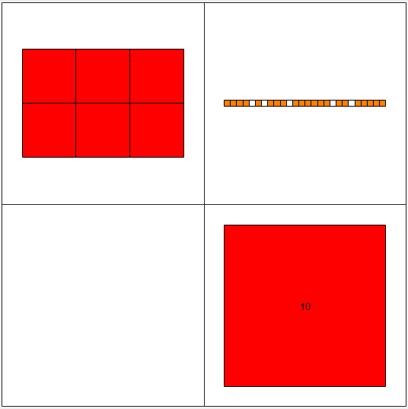
Visualizando o conteúdo
Para uma visualização gráfica de alto nível da estrutura da matriz celular, use a função cellplot.
>> celldisp(a);
a{1,1} =
1 2 3
0 2 4
a{2,1} =
[ ]
a{1,2}=
Esta é uma cadeia de texto.
a{2,2} =
10
>> cellplot(a)

Slide 14
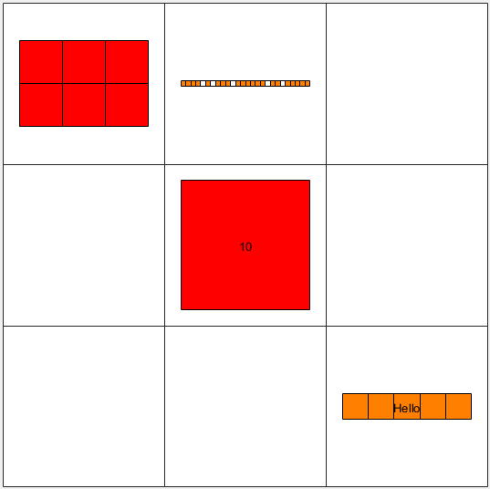
Adicionando ou removendo células
Adicionando células
Se um valor for designado a um elemento que não existe no momento, o elemento será automaticamente criado, e quaisquer células adicionais necessárias para preservar a forma da matriz serão automaticamente criadas.
Por exemplo, levando em consideração a matriz celular a, 2x2, fazendo-se a declaração:
a{3,3} = ‘Hello’;

Slide 15
Adicionando ou removendo células
Removendo células
Para apagar uma matriz celular inteira, use o comando clear. Além disso, subconjuntos de células podem ser recortados designando-se uma matriz vazia para eles.
Por exemplo, levando em consideração a matriz celular a, 3x3:
fazendo-se a declaração:
>> a
a =
[2x3 double] ‘Esta é uma cadeia de texto.‘ [ ]
[ ] [ 10] [ ]
[ ] [ ] [5]
>> a(3,:) = [ ]
a =
[2x3 double] ‘Esta é uma cadeia de texto.‘ [ ]
[ ] [ 10] [ ]

Slide 16


OFERECIMENTO:

